Slide 1
보완할 점 / 남은 과제

Slide 2
1.민감한 PII / 민감하지 않은 PII 경계.

Slide 3
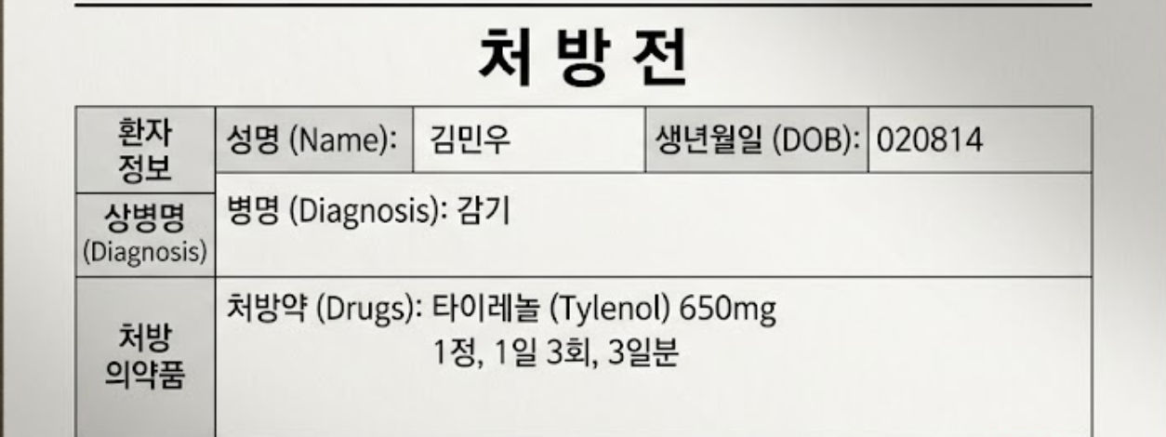
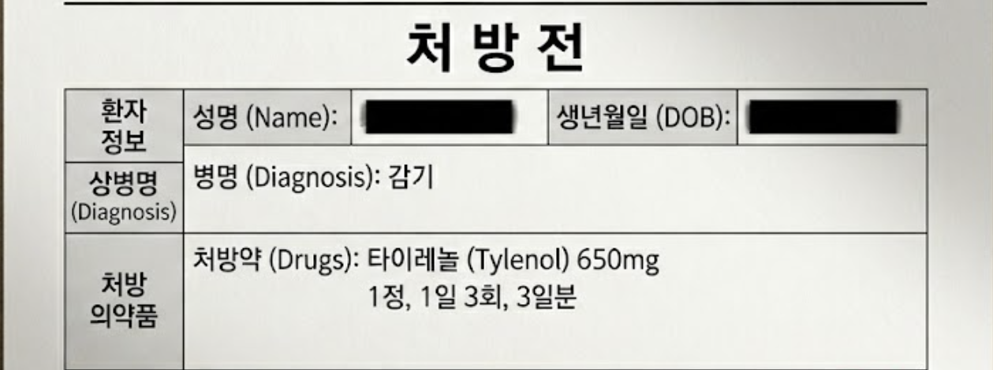

Slide 4
2.검증 파이프라인

Slide 5
Microsoft Presidio + Azure AI Language (언어 서비스 - PII Redaction) (프레시디오)

Slide 6
남은 과제 : 한국어 PII 보호 엔진

